Slide 1
Línea de Garantía COVID-19

Slide 2
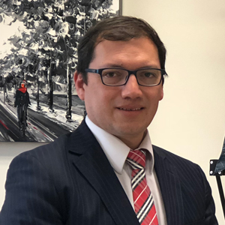

Slide 3
Antecedentes generales.
- Aumento capital Fondo de Garantía para Pequeños y Medianos Empresarios (FOGAPE).
- Flexibilización temporal de requisitos.
- Licitación a todos los bancos interesados.
- Garantía para facilitar acceso a financiamiento bancario.

Slide 4
Clasificación de las empresas elegibles.
Micro y Pequeñas Empresas; ventas anuales inferior a 25.000 UF.
Medianas Empresas; ventas anuales superior a 25.000 UF e inferior a 100.000 UF.
Empresas Grandes I; ventas anuales superior a 100.000 UF e inferior a 600.000 UF.
Empresas Grandes II; ventas anuales superior a 600.000 UF e inferior a 1.000.000 UF.

Slide 5
¿Quienes pueden acceder?
Microempresas, Pequeñas Empresas, Medianas Empresas y Grandes Empresas.
- Personas naturales o jurídicas.
- Con ventas anuales hasta 1.000.000 UF. (IVA – últimos 12 meses o año calendario 2019 o periodo oct 2018-sept 2019)
- Que se hayan visto afectados comercialmente por pandemia COVID-19. (declaración jurada)
- Quienes NO posean morosidad en sistema bancario superior a 30 días al 31 de oct 2019 (empresas ventas hasta 25.000 UF) o al 30 de marzo 2020 en caso de empresas medianas y grandes.
- Empresas que NO estén acogidas a procedimientos concursales (ley insolvencia N°20.720).
- Que cumplan las políticas crediticias de cada banco.

Slide 6
¿Para qué puedo utilizar dicho financiamiento?
Objetivo central es Capital de Trabajo, es decir, remuneraciones, obligaciones previsionales, arriendos, facturas, materiales, mercaderías, etc. En resumen, gastos indispensables para el funcionamiento de empresa.
¿Para qué NO puedo utilizar dicho financiamiento?
- Pagar otros créditos, amortizar deudas, adquisición activos fijos, pago dividendos, retiro utilidades, prestamos a personas relacionadas, etc.

Slide 7
¿Cuál es monto máximo que podría acceder?.
Empresas con ventas netas de IVA anuales: | Límite máximo de financiamiento:
1.000 UF | 250 UF
10.000 UF | 2.500 UF
25.000 UF | 6.250 UF
100.000 UF | 25.000 UF
400.000 UF | 100.000 UF
600.000 UF | 150.000 UF
1.000.000 UF | 250.000 UF
Por regla general, HASTA 3 meses de venta, esto implica que puede ser menos.
¿Cuánto es el plazo de este financiamiento?
Será entre 24 y 48 meses, incluido en dicho plazo 6 meses de gracia para el pago de primera cuota.

Slide 8
¿Cuál es la tasa que deben cobrar los bancos?.
- Tasa histórica.
- 0,29% mensual (3,5% anual = 0,5% + 3% IPC)
¿Tiene comisión la garantía Fogape?
- En esta oportunidad lo asume cada institución.
¿Qué pasará con los otros créditos que estoy pagando?
- Deben ser postergados ineludiblemente por los siguientes 6 meses. Cada banco pactará dichas condiciones con sus clientes.

Slide 10
MEDIDAS BANCOESTADO :
Para clientes y no clientes del banco, y el procedimiento para acceder a estas nuevas líneas de financiamiento.
El plan consta de:
1.- Exclusivamente para Capital de trabajo de empresas afectadas por el Covid
19, garantizado con Fogape (aplica para pago de remuneraciones, arriendos, suministros,
y otras necesidades operativas de la empresa, entre otros)
2.- Postergación de cuotas de actuales créditos con BancoEstado
(se excluye leasing, comex, factoring, tarjetas de crédito, líneas de crédito y boletas de garantía)

Slide 11
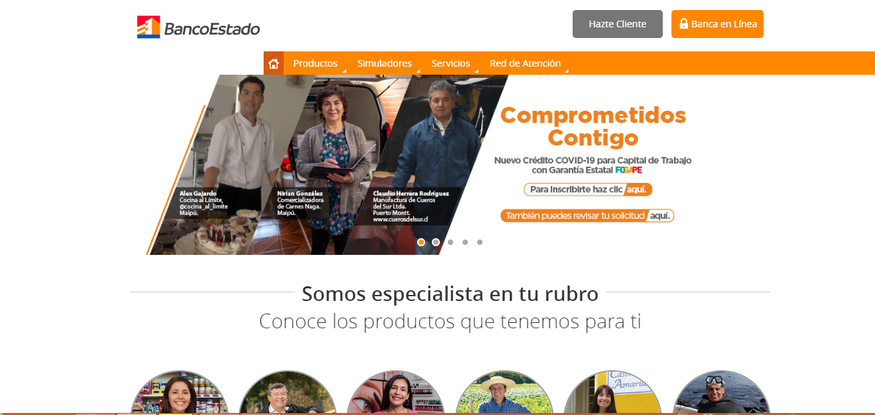
¿Cómo se puede optar a las medidas anunciadas?
Para acceder a estas medidas las empresas deberán realizar sus postulaciones a través del formulario dispuesto en la pagina www.bancoestado.cl
Dado recomendaciones de autoridad sanitaria, debemos privilegiar canales de atención remotos (web y telefónico) y evitar aglomeraciones de publico.

Slide 12
GRACIAS ¡¡¡

